Slide 1
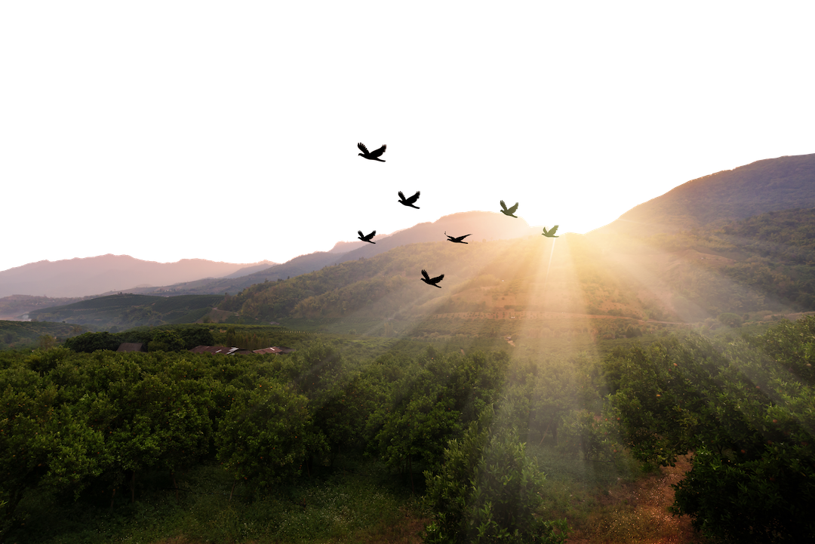
Lección 25 SOPORTANDO CARGOS FALSOS
Job 8.1-10, 20-22
«Entonces intervino Bildad el suhita y dijo: “¿Hasta cuándo hablarás tales cosas, y las palabras de tu boca serán viento impetuoso?”» (Job 8.1-2)
Año 30/Vol. 1

Slide 2
OBJETIVOS
Evaluar las ideas y los argumentos teológicos presentes en el texto que intentan articular una respuesta al sufrimiento humano y a la justicia de Dios.
Adoptar un entendimiento teológico constructivo y un compromiso de cuidado a las personas que están y sufren adversidad.

Slide 3
VOCABULARIO
«Íntegro»: Persona recta e intachable ante los ojos de Dios.
«Malvado»: Persona que se inclina al mal en una actitud desafiante a Dios y en total desprecio hacia la justicia, la rectitud, la virtud y el honor.

Slide 4
TEXTO BÍBLICO: Job 8.1-2
RVR
1 Respondió Bildad, el suhita, y dijo:
2 «¿Hasta cuándo hablarás tales cosas y las palabras de tu boca serán como un viento impetuoso?
VP
1-2 «¿Hasta cuándo vas a seguir hablando así, hablando como un viento huracanado?

Slide 5
TEXTO BÍBLICO: Job 8. 3-4
RVR
3 ¿Acaso torcerá Dios el derecho o pervertirá el Todopoderoso la justicia?
4 Si tus hijos pecaron contra él,
VP
3 Dios, el Todopoderoso, nunca tuerce la justicia ni el derecho.
4 Seguramente tus hijos pecaron contra Dios, y él les dio el castigo merecido.

Slide 6
TEXTO BÍBLICO: Job 8. 5-6
RVR
5 Si tú desde temprano buscas a Dios y ruegas al Todopoderoso;
6 si eres puro y recto, ciertamente él velará por ti y hará prosperar la morada de tu justicia.
VP
5 Busca a Dios, al Todopoderoso, y pídele que tenga compasión de ti.
6 Si tú actúas con pureza y rectitud, él velará por ti, y te dará el hogar que justamente mereces.

Slide 7
TEXTO BÍBLICO: Job 8. 7-8
RVR
7 Y aunque tu principio haya sido pequeño, tu estado, al final, será engrandecido.
8 »Pregunta tú ahora a las generaciones pasadas y disponte a interrogar a los padres de ellas;
VP
7 La riqueza que tenías no será nada comparada con lo que tendrás después.
8 Consulta a las generaciones pasadas, aprende de la experiencia de los antiguos.

Slide 8
TEXTO BÍBLICO: Job 8. 9-10
RVR
9 pues nosotros somos de ayer y nada sabemos, ya que nuestros días sobre la tierra son como una sombra.
10 ¿No te enseñarán ellos, te hablarán y sacarán palabras de su corazón?
VP
9 Nosotros somos apenas de ayer, y nada sabemos; nuestros días en esta tierra pasan como una sombra.
10 Pero los antiguos podrán hablarte y enseñarte muchas cosas.

Slide 9
TEXTO BÍBLICO: Job 8. 20-22
RVR
20 »Dios no desecha al íntegro ni ofrece apoyo a la mano del maligno.
21 Él llenará aún tu boca de risas, y tus labios de júbilo.
22 Los que te aborrecen serán cubiertos de confusión: la morada de los impíos perecerá.»
VP
20 Dios no abandona al hombre intachable, ni brinda su apoyo a los malvados.
21 Él hará que vuelvas a reír y que grites de alegría;
22 en cambio, tus enemigos se cubrirán de vergüenza y la casa de los malvados será destruida.

Slide 10
RESUMEN
Las ideas principales de esta lección son:
Bildad considera que las quejas de Job en contra de Dios son inapropiadas e irreverentes. Decide formular una defensa acerca de la justicia divina. Para él es inconcebible pensar que Dios sea injusto, así que entiende equivocadamente que las calamidades de Job son consecuencias de su pecado.

Slide 11
RESUMEN
El análisis de las Escrituras nos expone ante dos modelos diferentes de acompañamiento ministerial. Bildad es símbolo del modelo que desplaza la solidaridad para proponer un entendido teológico que oprime y pone mayor carga al corazón angustiado. Por su parte, Jesús introduce la teología de la compasión, que contempla a Dios como el sanador de las heridas humanas.

Slide 12
ORACIÓN
Oh tú, Dios de amor, que amas a todo ser humano, y cuyas misericordias se renuevan cada mañana, también renueva nuestro deseo de servirte a través de la ayuda que brindemos a los demás. Por favor, Señor, ayúdanos a ser bondadosos como tú que eres bondadoso, a ser solidarios como tú que eres solidario, a practicar la justicia como tú que eres la justicia. Haznos capaces de vivir la fe de tu santo Hijo Jesús, el Verbo encarnado, en medio del dolor de la gente. Desprende de nuestras mentes el deseo de cultivar una espiritualidad que ignore el sufrimiento humano. Ayudamos a ser cada día más como Jesús. Amén.

